Slide 1

Sistema de Exploración y Búsqueda en un Entorno Jerárquico
Proyecto 4: Árboles N-arios y Algoritmos DFS/BFS en C++
Integrantes del Equipo:
Dennis Criollo
Cristopher Lanchimba
Didier Enrique
Sebastian Moreno

Slide 2



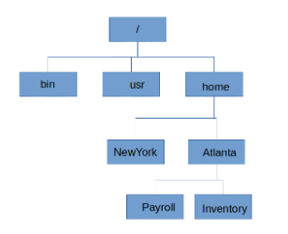
Introducción al Proyecto
Modelado de Entornos Jerárquicos
Las estructuras de datos jerárquicas son la columna vertebral de múltiples componentes del software moderno, como sistemas de archivos, menús multinivel y esquemas organizacionales.
Representación Dinámica: Modelado de directorios y archivos mediante nodos entrelazados.
Exploración Sistemática: Recorrido guiado partiendo desde una raíz raíz determinada.
Ejecución Autónoma: Motor programado en C++ con trazabilidad paso a paso.

Slide 3







Relación con Ing. de Software
Sistemas de Archivos
Árboles Abstractos (AST)
Web Crawlers y APIs
Bases conceptuales para arquitecturas como NTFS, ext4 o VFS en SO, donde directorios manejan punteros a subelementos.
Compiladores e intérpretes construyen ASTs jerárquicos y aplican recorridos DFS para análisis sintáctico y optimización.
Búsqueda en anchura (BFS) se usa para rastrear hipervínculos web nivel por nivel en motores de búsqueda modernos.

Slide 4


El Problema a Resolver
Desafío Técnico
Requerimiento del Sistema
Navegar por entornos de complejidad variable donde las decisiones tomadas en niveles superiores condicionan y restringen de forma estricta las rutas de acceso en los niveles inferiores.
Implementar un motor de búsqueda autónomo capaz de cargar un entorno jerárquico indeterminado y localizar un archivo objetivo registrado.
Evitar bucles, controlar el desbordamiento de memoria y manejar ramificaciones dinámicas sin hardcoding.
Comparar de manera empírica la secuencia exacta de nodos visitados y la eficiencia operativa entre recorridos en profundidad y anchura.

Slide 5
Objetivos del Proyecto
Objetivo General: Desarrollar un sistema computacional en C++ que modele entornos jerárquicos y compare estrategias de búsqueda (DFS vs BFS) registrando rutas e historial de decisiones.
Estructura Dinámica: Representar árboles N-arios utilizando la técnica eficiente de punteros Primer Hijo - Siguiente Hermano.
Carga Externa: Leer dinámicamente la jerarquía desde archivos de texto externos (`arbol.txt`) eliminando datos estáticos en código.
Reportes y Trazabilidad: Generar un reporte comparativo impreso en consola y guardado en archivo con el número de nodos visitados por cada algoritmo.

Slide 6







Piezas de Lego del Sistema
NodoArchivo
Puntero primerHijo
Puntero sigHermano
Unidad atómica que contiene el nombre del elemento, bandera booleana `esDirectorio`, y dos punteros de enlace.
Enlace vertical al primer elemento contenido dentro de un directorio, habilitando el descenso jerárquico.
Enlace horizontal al siguiente elemento del mismo nivel, transformando el árbol N-ario en estructura binaria.

Slide 7

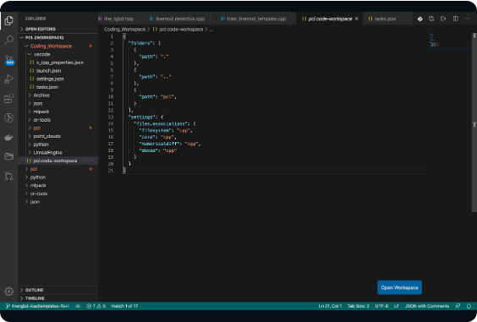
Metodología Aplicada
Ciclo de Desarrollo en Espiral
Modelado Teórico: Definición del árbol N-ario y traducción a estructura LCRS (Left-Child Right-Sibling).
Parser de Archivo: Desarrollo del módulo de lectura sintáctica línea a línea para reconstruir la jerarquía.
Motor Algorítmico: Codificación independiente de DFS recursivo y BFS iterativo.
Validación y Reportes: Pruebas unitarias de búsqueda y generación de archivo de salidas.

Slide 8

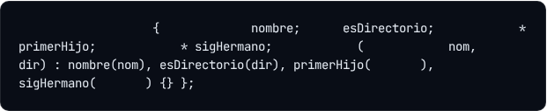
Diseño de la Estructura de Datos
Ventajas de la Representación LCRS
struct
NodoArchivo
std::string
bool
NodoArchivo
NodoArchivo
NodoArchivo
std::string
bool
En lugar de utilizar listas dinámicas de hijos (que incrementan el overhead de memoria), cada nodo mantiene exactamente 2 punteros.
nullptr
nullptr
Permite representar cualquier árbol de grado arbitrario manteniendo una asignación de memoria fija y predecible por nodo.

Slide 9

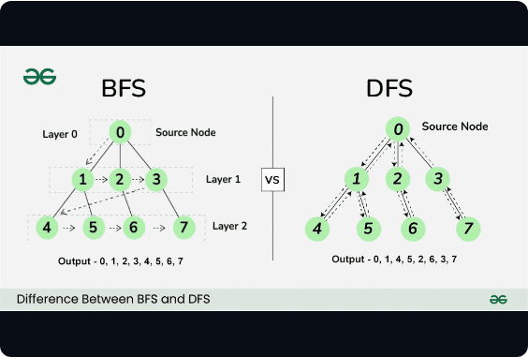
Análisis: Algoritmo DFS
Búsqueda en Profundidad (DFS)
Explora cada rama hasta el nivel más profundo posible antes de realizar backtracking hacia los nodos hermanos.
Estrategia: Implementación recursiva nativa basada en la pila de llamadas (Call Stack).
Uso de Memoria: Propocional a la altura del árbol .
Orden: Desciende a través de `primerHijo` y luego recorre `sigHermano`.

Slide 10

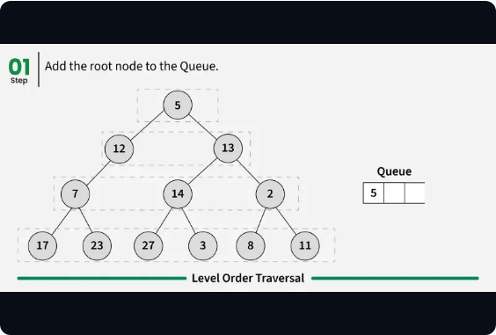
Análisis: Algoritmo BFS
Búsqueda en Anchura (BFS)
Explora el árbol nivel por nivel, visitando todos los nodos de la profundidad actual antes de pasar al siguiente nivel.
Estrategia: Implementación iterativa mediante una cola FIFO (`std::queue`).
Uso de Memoria: Proporcional al ancho máximo de nivel .
Garantía: Encuentra el objetivo con el menor número de saltos de nivel desde la raíz.

Slide 11
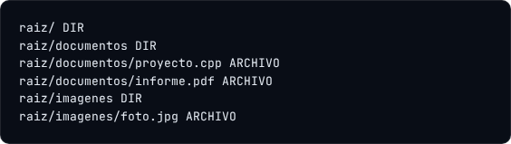
Validación de la Estructura
Carga Dinámica (`arbol.txt`)
Pruebas de Integridad
El sistema reconstruye la estructura jerárquica mediante la lectura formatada del archivo sintáctico:
Rutas Inválidas: Manejo de excepciones al abrir archivos inexistentes.
Archivos Duplicados: Verificación de nodos sin provocar ciclos.
Gestión de Memoria: Liberación sistemática con destructor recursivo `delete`.

Slide 12




Herramientas de C++ Utilizadas
Librerías STL
Punteros Crudos
Formateo I/O
` ` para el soporte de BFS, ` ` para guardar la ruta histórica y ` ` para E/S de archivos.
Gestión directa de memoria dinámica mediante `new` y `delete` para garantizar máximo rendimiento.
Uso de ` ` e ` ` para presentar reportes claros y estructurados por consola y texto.

Slide 13

Resultados y Comparativa
Criterio de Evaluación | Búsqueda en Profundidad (DFS) | Búsqueda en Anchura (BFS)
Estructura Auxiliar | Pila de Llamadas (Recursividad) | Cola FIFO (`std::queue`)
Orden de Exploración | Vertical (Rama profunda primero) | Horizontal (Nivel por nivel)
Complejidad Espacial | O(h) -Altura del árbol | O(w) - Anchura del nivel
Eficiencia en Archivos Superficiales | Podría explorar subramas innecesarias | Óptimo (Encuentra la menor profundidad)

Slide 14

Conclusiones y Recomendaciones
Conclusiones
Recomendaciones
1. La técnica Primer Hijo - Siguiente Hermano optimizó el almacenamiento dinámico permitiendo árboles N-arios con solo 2 punteros por nodo.
1. Integrar punteros inteligentes (`std::unique_ptr`) para automatizar la liberación de memoria en C++ moderno.
2. Implementar un índice Hash adicional para realizar búsquedas en tiempo constante en entornos masivos.
2. BFS garantiza la ruta de menor nivel jerárquico, mientras que DFS minimiza el uso de memoria en estructuras anchas.

Slide 15


¿Preguntas?
Sistema de Búsqueda y Exploración en Entornos Jerárquicos en C++

Slide 16




Image Sources
https://upload.wikimedia.org/wikipedia/commons/2/2c/File_Hierarchy.png
Source: en.wikipedia.org
https://miro.medium.com/v2/resize:fit:1400/1*olZKa4JD0XYAODPKKegCKg.png
Source: medium.com
https://media.geeksforgeeks.org/wp-content/uploads/20240216084522/bfs-vs-dfs-(1).png
Source: www.geeksforgeeks.org
https://media.geeksforgeeks.org/wp-content/uploads/20250325144413000201/Level-Order-Traversal-01.webp
Source: www.geeksforgeeks.org

